Slide 1
Nghiên cứu sử dụng xỉ đồng làm chất trợ dung trong quá trình thiêu hoàn nguyên quặng niken laterit để sản xuất hợp kim
Fe - Cu - Ni

Slide 2
Thành viên tham gia: Ngô Văn Định
Trần Trung Đức
Vũ Việt Hưng
Hoàng Đức Toàn
Nguyễn Sỹ Việt
Giảng viên hướng dẫn: TS. Trần Trung Tới

Slide 3
Nội dung của đề tài
01
02
03
04
Lý thuyết tổng quan về công nghệ xử lý quặng niken laterit
Đặc tính mẫu công nghệ và phương pháp nghiên cứu
Kết quả thí nghiệm và thảo luận
Kết luận và kiến nghị

Slide 4
Mở đầu
1. Tính cấp thiết
Quặng niken laterit là nguồn tài nguyên niken quan trọng, rất dồi dào, chiếm khoảng 70 % tổng trữ lượng niken thế giới
3. Đối tượng nghiên cứu
Mẫu nghiên cứu là bùn thải mỏ cromit khu vực Mậu Lâm, Thanh Hóa và mẫu xỉ thải trong xưởng tuyển xỉ đồng của nhà máy hỏa luyện đồng Tằng Loỏng, Lào Cai.
2. Mục tiêu
Đưa ra tỉ lệ phối trộn giữa xỉ đồng Lào Cai và bùn thải chứa niken của mỏ cromit Cổ Định, Thanh Hóa để sản xuất được hợp kim bap ha Fe-Ni-Cu với mức độ thu hồi đồng và niken đều trên 80%
4. Nội dung nghiên cứu
-Nghiên cứu lý thuyết các phương pháp xử lý quặng niken laterit, từ đó định hướng cho quá trình nghiên cứu.
-Nghiên cứu thành phần vật chất mẫu bùn thải và mẫu xỉ thải
-Nghiên cứu ảnh hưởng của tỷ lệ phối trộn xỉ đồng/bùn thải.
-Nghiên cứu nhiệt độ nung hoàn nguyên
-Phân tích, tổng hợp kết quả thí nghiệm và viết báo cáo tổng kết.

Slide 5
LÝ THUYẾT TỔNG QUAN VỀ CÔNG NGHỆ XỬ LÝ QUẶNG NIKEN LATERIT
01

Slide 6
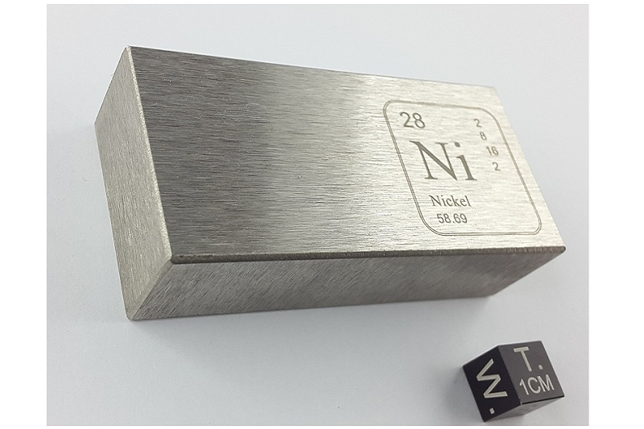
Khái quát về niken và ứng dụng niken
- Tài nguyên niken có nguồn gốc từ hai loại: quặng sunfua và quặng laterit, và chúng lần lượt chiếm khoảng 30 % và 70 % trữ lượng niken thế giới.
- Trong quặng laterit, niken phân bố ở nhiều khoáng vật khác nhau, nhưng giầu nhất trong khoáng nontronit, serpentin và các khoáng sắt oxit . Ngoài ra, quặng này có hàm lượng niken thấp (0,5 – 2,5 % Ni), thường được chia thành ba lớp: limonit, saprolit và garnierit

Slide 7
1.2. Quy trình thủy luyện xử lý quặng niken laterit

Slide 8

1.2.1. Nung hoàn nguyên - hòa tách amoniac
Hình 1.1. Quy trình công nghệ Caron

Slide 9
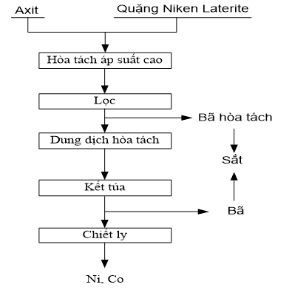
1.2.2. Hòa tách axit áp suất cao
Hình 1.2. Sơ đồ quy trình hòa tách axit áp suất cao

Slide 10
1.2.3. Hòa tách axit áp suất thường
Hình 1.3. Sơ đồ quy trình hòa tách niken trực tiếp bằng axit HNO3

Slide 11
1.3. Quy trình hỏa luyện xử lý quặng niken laterit

Slide 12
Hình 4. Sơ đồ quy trình nấu feroniken từ quặng niken laterit

Slide 13
Định hướng nghiên cứu
Các quy trình luyện kim thủy luyện có ưu điểm là thu hồi tối đa các kim loại niken, đồng, sắt và magiê từ quặng laterit; nhưng nhược điểm là dài và phức tạp. Sự phát triển của quy trình hòa tách axit HNO3; axit HCl trong những năm gần đây, đặc biệt là việc hòa tách axit nitric là khá hiệu quả để xử lý quặng niken laterit. Tuy nhiên, quá trình này mới nghiên cứu ở quy mô phòng thí nghiệm, việc ứng dụng vào thực tế cần xem xét kỹ hơn. Hỏa luyện là quy trình đơn giản, tuy nhiên lại tiêu thụ nhiều năng lượng. Vì vậy các quy trình hỏa luyện khó ứng dụng vào thực tế. Nung hoàn nguyên – tuyển từ là quy trình mới phát triển, có thể xử lý được các loại quặng niken laterit khác nhau; không yêu cầu nhiệt độ cao để nấu chảy, và quy trình đơn giản. Vì vậy quy trình này có thể sẽ được ứng dụng rộng rãi để xử lý quặng niken laterit trong tương lai. Tuy nhiên quy trình này cần phải sử dụng thêm chất trợ dung, làm tăng chi phí sản xuất. Do đó, việc sử dụng các loại xỉ thải trong luyện kim để thay thế chất trợ dung tạo hệ xỉ phù hợp trong quy trình nung hoàn nguyên để giảm chi phí sản xuất là điều cần thiết. Trong nghiên cứu này đề tài tập chung nghiên cứu sử dụng xỉ thải của nhà máy luyện đồng Lào Cai làm chất trợ dung trong quy trình nung hoàn nguyên niken trong bùn thải mỏ quặng cromit khu vực Mậu Lâm, Thanh Hóa, Việt Nam.

Slide 14
ĐẶC TÍNH MẪU CÔNG NGHỆ VÀ PHƯƠNG PHÁP NGHIÊN CỨU
02

Slide 15
2.1. Mẫu và quá trình chuẩn bị mẫu cho nghiên cứu
Mẫu bùn thải
Phơi khô
Mẫu nghiên cứu
Mẫu lưu TN
Mẫu phân tích
Mẫu lưu
Mẫu thí nghiệm
Các mẫu phân tích
Hình 2.1. Sơ đồ gia công và giản lược mẫu nghiên cứu

Slide 16
2.2. Thành phần vật chất của mẫu bùn thải
STT | Chỉ tiêu phân tích | Đơn vị | Hàm lượng | STT | Chỉ tiêu phân tích | Đơn vị | Hàm lượng
1 | SiO₂ |  | 17,4 | 9 | Na₂O |  | 0,08
2 | Al₂O₃ |  | 3,16 | 10 | P₂O₅ |  | 0,05
3 | CaO |  | 0,27 | 11 | TiO₂ |  | 0,34
4 | Fe |  | 21,4 | 12 | Mn |  | 4,37
5 | K₂O |  | 0,09 | 13 | Co |  | 0,198
6 | MgO |  | 3,82 | 14 | Cr |  | 0,61
7 | SO₃ |  | 0,38 | 15 | Ni |  | 1,126
8 | P₂O₅ |  | 0,05 | 16
Bảng 2.1. Thành phần hoá học chính mẫu nghiên cứu

Slide 17
Bảng 2.2. Kết quả phân tích thành phần độ hạt mẫu công nghệ
Cấp hạt, mm | Thu hoạch, %
+10 | 6,26
2,5 - 10 | 41,92
1 - 2,5 | 19,16
0,3 - 1 | 6,81
0,1 - 0,3 | 3,86
0,04 - 0,1 | 3,28
-0,04 | 18,71
Cộng | 100
Hàm lượng, % | Thực thu, %
0,48 0,041 | 2,67 1,3
1,543 0,298 | 57,44 63,09
1,404 0,246 | 23,89 23,8
0,853 0,166 | 5,16 5,71
0,762 0,141 | 2,61 2,75
0,713 0,071 | 2,08 1,18
0,37 0,023 | 6,15 2,17
1,126 0,198 | 100 100
Ni
Co
Ni
Co

Slide 18
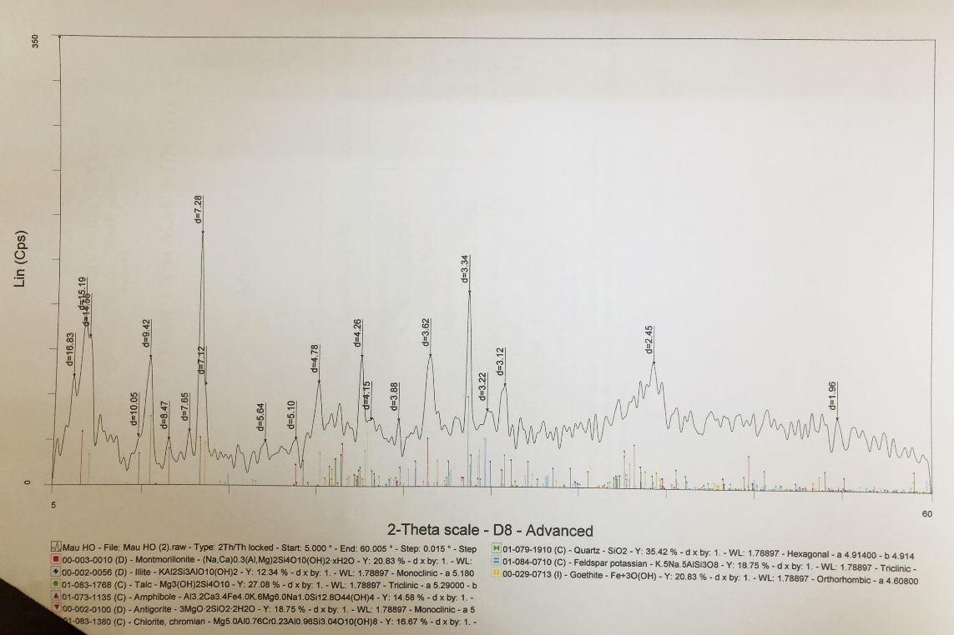

Hình 2.2. Ảnh nhiễu xạ Rơnghen mẫu nghiên cứu

Slide 19
STT | Khoáng vật | Công thức | Tỷ lệ khoáng vật (%)
1 | Monmorillonit | (Na,Ca)_{0.3}(Al,Mg)₂Si₄O₁₀(OH)₂ | 20 - 22
2 | Illit | KAl₂[AlSi₃O₁₀](OH)₂ | 6 - 8
3 | Talc | Mg₃[Si₄O₁₀](OH)₂ | 10 - 12
4 | Amphibon | - | 2 - 4
5 | Antigorit | 3MgO.2SiO₂.2H₂O | 26 - 28
6 | Chlorit | Mg₃Si₂O₅(OH)₄ | 9 - 11
7 | Thạch anh | SiO₂ | 9 - 11
8 | Felspat | K_{0,5}Na_{0,5}AlSi₃O₈ | 3 - 5
10 | Gơtit | Fe₂O₃.H₂O | 32 - 34
Bảng 2.3. Thành phần khoáng vật mẫu nghiên cứu

Slide 20
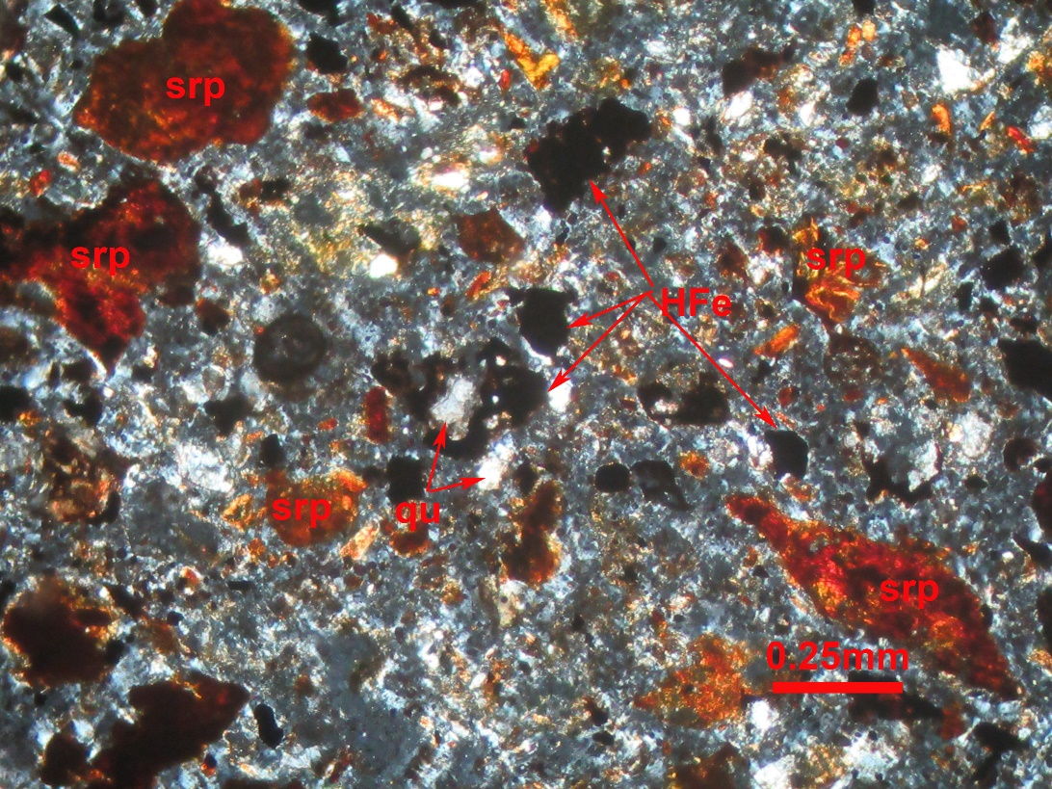
srp
srp
srp
HFe
srp
qu
srp
0.25mm
Hình 2.3. Ảnh các hạt vụn đá dưới kính hiển vi phân cực và các hạt keo Fe-Mn

Slide 21
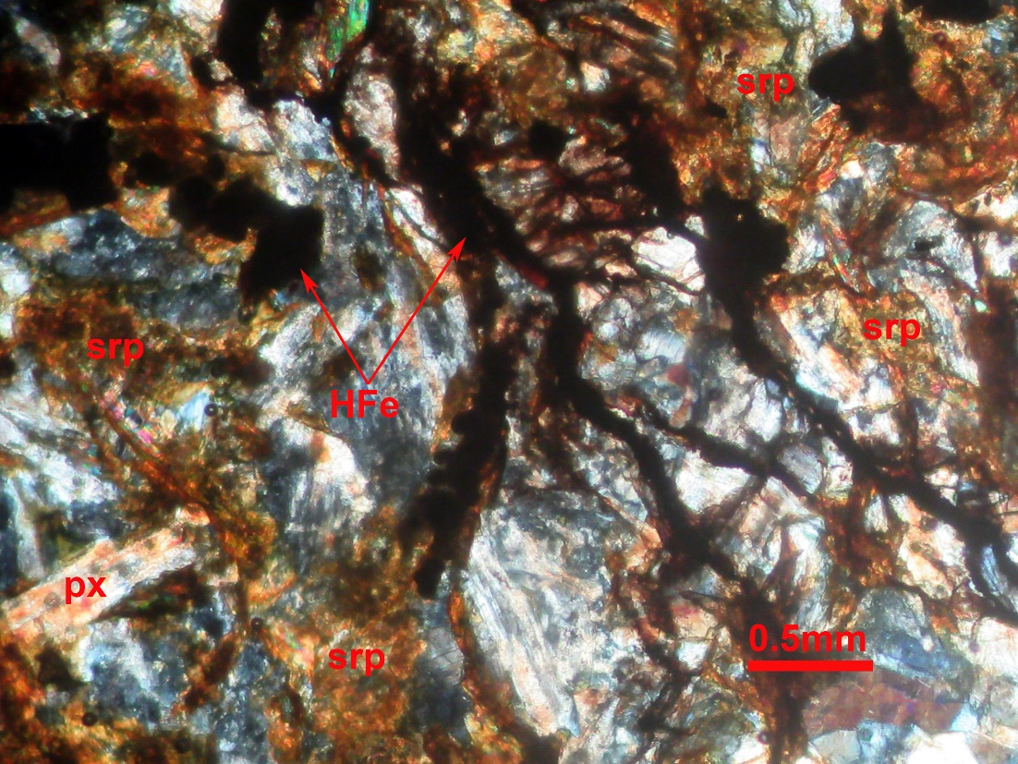
srp
srp
srp
HFe
srp
0.5mm
Hình 2.4. Ảnh phân bố của keo sắt trong các khe nứt giữa các mảnh đá

Slide 22
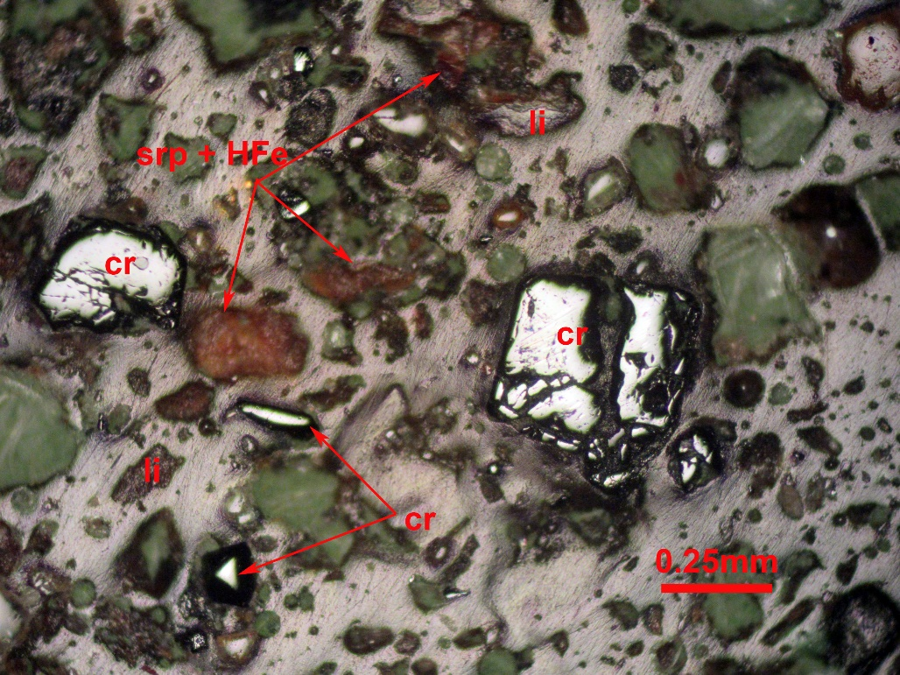
li
srp
+
HFe
li
cr
0.25mm
Hình 2.5. Các hạt cromit, các hạt keo sắt trong bùn thải

Slide 23
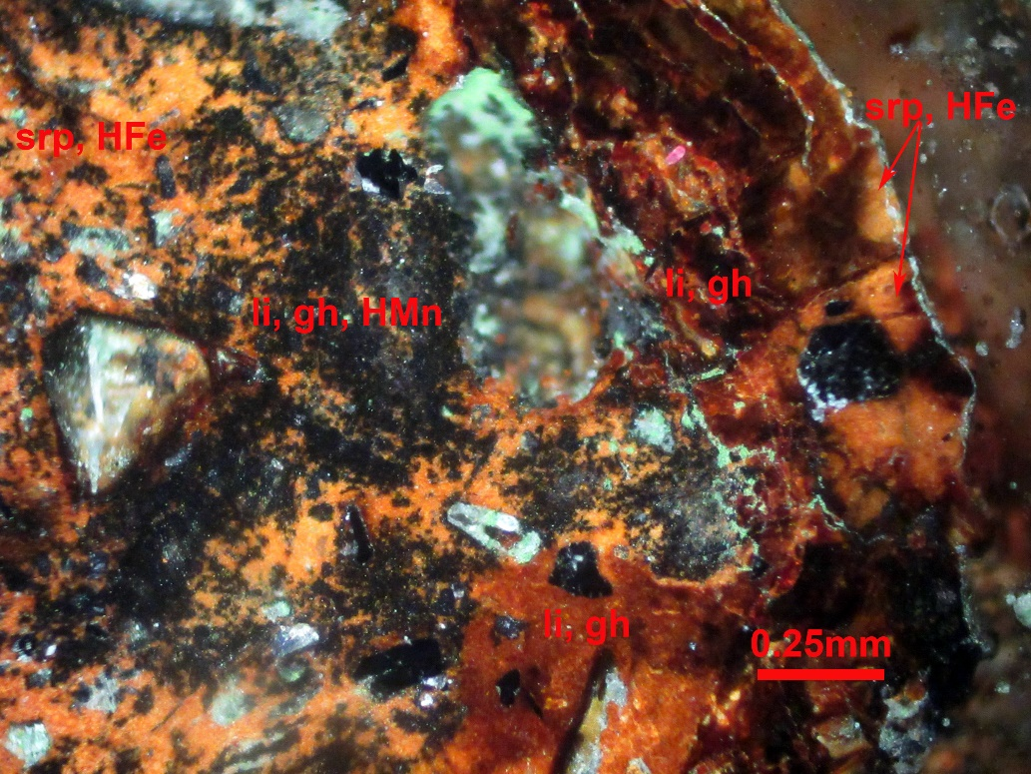
srp,
HFe
srp,
HFe
gh
li,
li,
gh,
HMn
li,
gh
0.25mm
Hình 2.6. Ảnh các hạt keo Fe-Mn phân bố từng đám trong mẫu hạt

Slide 24
2.3. Thành phần xỉ đồng sử dụng trong nghiên cứu

Slide 25
Hình 2.7. Sơ đồ lưu trình gia công mẫu xỉ thải nhà máy luyện đồng Lào Cai
Mẫu xỉ thải
Phơi khô
5 kg
5 kg
Mẫu thí nghiệm
Mẫu lưu TN
Mẫu phân tích

Slide 26
STT | Chỉ tiêu phân tích | Đơn vị | Hàm lượng | STT | Chỉ tiêu phân tích | Đơn vị | Hàm lượng
1 | Al₂O₃ | % | 3,15 | 18 | Ag |  | < 2
2 | CaO |  | 1,84 | 19 | Ga |  | < 10
3 | Fe₂O₃ |  | 68,50 | 20 | Ge |  | < 20
4 | K₂O |  | 0,21 | 21 | La |  | 1.111,5
5 | MgO |  | 1,15 | 22 | Li |  | 8,6
6 | MnO |  | 0,11 | 23 | Mo |  | < 5
7 | P₂O₅ |  | 0,01 | 24 | Nb |  | < 5
8 | TiO₂ |  | 0,20 | 25 | Ni |  | 62,7
9 | Cu |  | 0,64 | 26 | Pb |  | 99,8
10 | As |  | < 20 | 27 | Sb |  | < 10
11 | B |  | < 10 | 28 | Sc |  | < 5
12 | Ba |  | 80,9 | 29 | Sn |  | < 10
13 | Be |  | <5 | 30 | Sr |  | 88,2
14 | Bi |  | < 10 | 31 | Ta |  | 44,7
15 | Cd |  | < 2 | 32 | V |  | 55,0
16 | Ce |  | 1.896,7 | 33 | W |  | < 20
17 | Co |  | 231,3 | 34 | Y |  | 15,6
Bảng 2.5: Thành phần hoá học chính của mẫu xỉ đồng

Slide 27
STT | Khoáng vật | Công thức | Tỷ lệ khoáng vật (%)
1 | Fayalite | Fe₂SiO₄ | 40 - 80
2 | Magnetite | Fe₃O₄ | 18 - 22
3 | Gơtite | Fe₂O₃.H₂O | it
4 | Chalcocite | Cu₂S | it
5 | Cuprite | Cu₂O | it
6 | Copper | Cu | it
Bảng 2.6: Thành phần khoáng vật mẫu xỉ thải

Slide 28
Nhận xét chung
Kết quả nghiên cứu thành phần vật chất mẫu bùn thải của mỏ quặng cromit Thanh Hóa, và mẫu xỉ thải của xưởng tuyển nổi xỉ đồng Lào Cai nhận thấy rằng:
- Bùn thải của quá trình tuyển quặng cromit còn chứa hàm lượng niken, đồng cao 1,126% Ni và 0,198% Co. Đây được coi là một nguồn nguyên liệu chứa niken và đồng cần phải được xử lý thu hồi triệt để, tránh gây thất thoát tài nguyên khoáng sản.
- Các khoáng vật chính trong mẫu gồm: Monmorillonit, Antigorit, khoáng vật sắt và mangan, … Niken trong mẫu bùn tồn tại dạng oxit, chúng kết tinh trong thành phần keo sắt gồm gơtit và limonit. Kích thước hạt gơtit và limonit rất mịn, do đó gây khó khăn cho quá trình tuyển làm giàu.
- Thành phần xỉ thải còn chứa hàm lượng đồng 0,64% và tồn tại cả ba dạng oxit, sunfua và kim loại. Ngoài ra, trong xỉ thải còn chứa hàm lượng sắt cao và thành phần Fayalite có nhiệt độ nóng chảy thấp. Đây là thành phần thích hợp làm chất trợ dung cho quá trình nung hoàn nguyên niken từ mẫu bùn thải mỏ cromit Cổ Định, Thanh Hóa để thu hồi đồng thời sắt, niken và đồng bằng cách tạo hợp kim Fe-Ni-Cu.

Slide 29
2.5. Cách thức tiến hành thí nghiệm

Slide 30
Bảng 2.6: Thành phần khoáng vật mẫu xỉ thải
Thành phần | Độ tro (A^{k}) | Chất bốc | Độ ẩm
% | 12 | 7,5 | 10
Hình 2.9. Sơ đồ tổng quát thí nghiệm nung hoàn nguyên niken từ bùn thải, sử dụng xỉ thải luyện đồng
Mẫu bùn chứa Ni
Nghiền
Xỉ đồng
Trộn đều
Chất hoàn nguyên
Nung hoàn nguyên
Làm nguội – Nghiền
Tuyển từ
Sản phẩm từ
(Fe-Ni-Cu)
Sản phẩm không từ

Slide 31
2.6. Thiết bị sử dụng trong nghiên cứu thí nghiệm

Slide 32
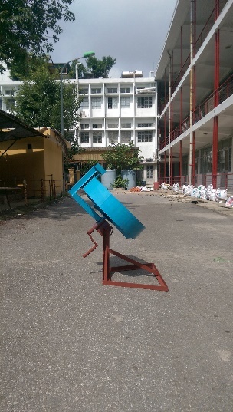
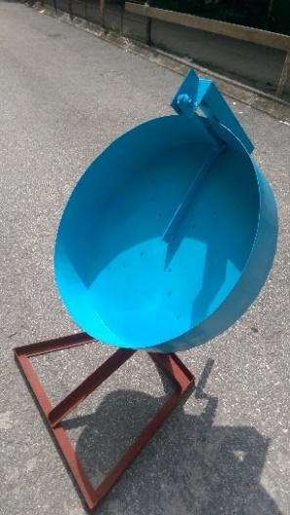
Hình 2.10. Hình ảnh máy vê viên dạng đĩa sử dụng cho nghiên cứu

Slide 33
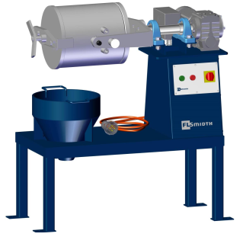
Bảng 2.7. Thông số kỹ thuật máy vê viên
Đường kính đĩa (mm) | Tốc độ quay (vòng/phút) | Góc nghiêng (độ)
800 | 60 | 45
Hình 2.11. Ảnh chụp máy nghiền bi sử dụng trong nghiên cứu

Slide 34
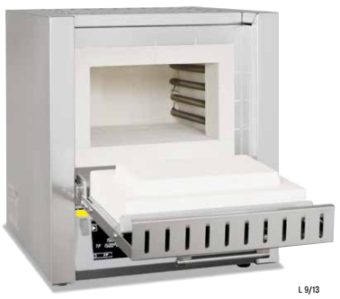
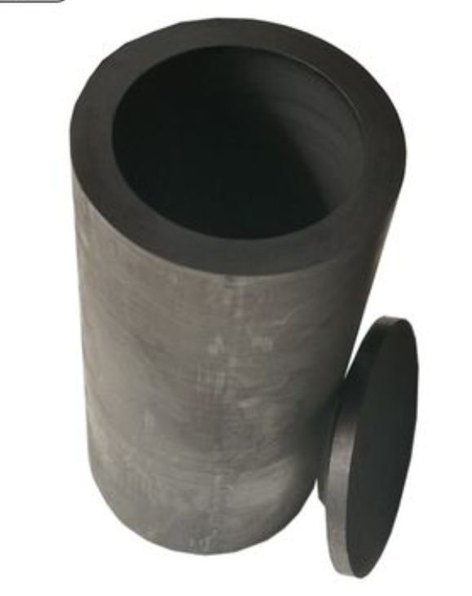
Hình 2.13. Ảnh chụp thiết bị lò nung có hệ thống đặt nhiệt độ

Slide 35
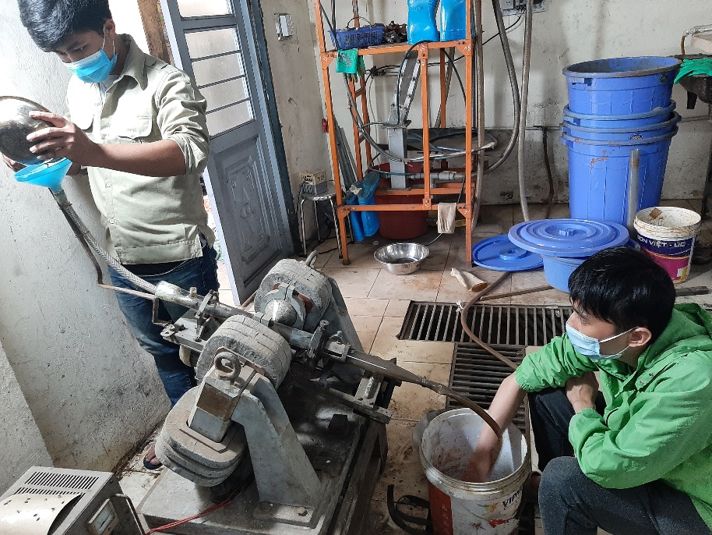
Hình 2.14. Ảnh chụp máy phân tích từ ướt sử dụng trong nghiên cứu

Slide 36
KẾT QUẢ THÍ NGHIỆM VÀ THẢO LUẬN
03

Slide 37
Ảnh hưởng của nhiệt độ nung hoàn nguyên
Nhiệt độ, ⁰C | Mẫu đầu |  | Sản phẩm từ |  |  | Tỉ lệ thu hồi, %
 | Ni (gam) | Cu (gam) | gam | % Ni | % Cu | Ni | Cu
1000 | 1,126 | 0,192 | 28,32 | 2,95 | 0,49 | 74,3 | 72,6
1050 | 1,126 | 0,192 | 27,1 | 3,18 | 0,52 | 76,5 | 73,9
1100 | 1,126 | 0,192 | 23,68 | 3,93 | 0,65 | 82,6 | 80,4
1200 | 1,126 | 0,192 | 22,64 | 4,29 | 0,73 | 86,2 | 85,8
1250 | 1,126 | 0,192 | 20,1 | 5,01 | 0,84 | 89,4 | 87,9
Bảng 3.1. Ảnh hưởng của nhiệt độ nung hoàn nguyên tới tỉ lệ thu hồi niken, đồng

Slide 38
Hình 3.2. Ảnh hưởng nhiệt độ nung hoàn nguyên tới tỉ lệ thu hồi niken, đồng
Notes:
Nhận xét:
-Từ đồ thị Hình 3.2 thấy rằng, trong khoảng nhiệt độ khảo sát, khi nhiệt độ khảo sát tăng từ 1000 oC lên 1250 oC, thì tỉ lệ thu hồi niken và đồng đều tăng theo. Tỉ lệ thu hồi niken tăng từ 74,3% lên 89,4% và đồng tăng từ 72,6% tới 87,9%.
-Tương ứng với tỉ lệ thu hồi niken; hàm lượng niken trong sản phẩm có từ cũng tăng từ 2,95% lên 5,01% khi tăng nhiệt độ từ 1000 oC đến 1250 oC. Nhưng khi nhiệt độ tăng tiếp lên 1250ºC thì sản phẩm sau nung dạng gần như chảy lỏng.
-Nhiệt độ tăng thì tỉ lệ thu hồi niken và đồng tăng. Trong vùng nhiệt độ khảo sát, khi nhiệt độ dưới 1100 0C thì sản phẩm hoàn nguyên ở trạng thái rắn dễ tuyển nghiền để tuyển từ. Khi nhiệt độ nung hoàn nguyên từ 1100 - 1200 0C thì sản phẩm hoàn nguyên đã chuyển sang dạng chảy lỏng một phần, kết dính chặt với nhau và rất cứng nên nghiền để tuyển từ rất khó. Khi nhiệt độ hoàn nguyên 1250 0C sản phẩm thu được gần như dạng lỏng, các hạt hợp kim hình thành riêng rẽ, có thể tách riêng ra khỏi xỉ khi đập vỡ.
-Có thể tăng nhiệt độ hoàn nguyên lên trên 1250 0C để thu được sản phẩm hợp kim chứa niken và đồng luôn mà không cần tuyển từ (giống như quá trình nấu luyện quặng)
-Tùy theo mục đích lấy sản phẩm để lựa chọn nhiệt độ nung hoàn nguyên phù hợp. Nếu muốn sản phẩm hoàn nguyên ở dạng rắn để sau đó nghiền tuyển từ nên chọn nhiệt độ hoàn nguyên 1100 0C. Nếu muốn tạo ra sản phẩm hợp kim ngay trong quá trình nấu luyện, cần nấu luyện hoàn nguyên ở nhiệt độ trên 1250⁰C

Slide 39
Ảnh hưởng của tỉ lệ phối trộn xỉ đồng
Nhiệt độ, ⁰C | Mẫu đầu |  | Sản phẩm từ |  |  | Tỉ lệ thu hồi, %
 | Ni (gam) | Cu (gam) | gam | % Ni | % Cu | Ni | Cu
20 | 1,126 | 0,192 | 25,32 | 2,77 | 0,51 | 62,4 | 67,4
30 | 1,126 | 0,192 | 23,68 | 3,93 | 0,65 | 82,6 | 80,4
40 | 1,126 | 0,192 | 21,5 | 4,67 | 0,81 | 89,1 | 90,7
50 | 1,126 | 0,192 | 20,4 | 5,09 | 0,88 | 92,3 | 93,2
Bảng 3.2. Ảnh hưởng tỉ lệ phối trộn xỉ đồng tới tỉ lệ thu hồi niken, đồng ở 1100⁰C

Slide 40
Hình 3.3. Ảnh hưởng của tỉ lệ phối trộn xỉ đồng tới tỉ lệ thu hồi niken, đồng
Notes:
Nhận xét:
-Tỉ lệ phối trộn xỉ đồng tăng từ 20 – 50% tương ứng tỉ lệ thu hồi niken và đồng tăng mạnh từ 62,4% lên 92,3% đối với niken và từ 67,4% lên 93,2% đối với đồng.
-Tỉ lệ phối trộn xỉ đồng tăng làm giảm được nhiệt độ chảy của hệ xỉ trong quá trình hoàn nguyên, tạo điều kiện thuận lợi cho sự tập chung các kim loại được hoàn nguyên, tăng kích thước các hạt kim loại, tăng khả năng thu hồi. Tỉ lệ phối trộn xỉ đồng trên 40% thì tỉ lệ thu hồi niken và đồng đều đạt trên 90%. Có thể chọn tỉ lệ phối trộn tối ưu là 40% để nghiên cứu tiếp theo.
- Sản phẩm có từ thu được từ quả quá trình tuyển từ sản phẩm sau nung hoàn nguyên mẫu khi tỉ lệ phối trộn xỉ đồng 40% ở nhiệt độ 1100 0C được đưa phân tích XRD. Kết quả thành phần chính thể hiện Bảng 3.3

Slide 41
TT | Thành phần | Công thức | Hàm lượng, %
1 | Sắt | Fe | 52,9
2 | Manhetit | Fe₃O₄ | 12,5
3 | Niken | Ni | 4,91
4 | Đồng | Cu | 0,93
5 | Coban | Co | 0,82
Bảng 3.3. Thành phần sản phẩm sau nung hoàn nguyên

Slide 42
KẾT LUẬN VÀ KIẾN NGHỊ
04

Slide 43
Kết luận
Qua quá trình nghiên cứu nung hoàn nguyên mẫu bùn thải mỏ cromit Cổ Định, Thanh Hóa sử dụng chất trợ dung là xỉ thải trong xưởng tuyển xỉ đồng của nhà máy luyện đồng Tằng Loỏng rút ra kết luận sau:
1. Đã nghiên cứu thành phần vật chất mẫu bùn thải đại diện ở mỏ quặng cromit Thanh Hóa. Hàm lượng niken, coban và sắt trong mẫu bùn trung bình là 1,126% Ni; 0,198% Co và 21,4% Fe. Keo sắt và man gan là bộ phận quan trọng nhất của bùn thải dạng hạt, các hạt keo Fe-Mn là môi trường chứa các kim loại Co và Ni chủ yếu trong bùn thải.
2. Đã nghiên cứu thành phần vật chất mẫu xỉ thải của xưởng tuyển xỉ đồng Lào Cai, với hàm lượng đồng còn trong xỉ thải 0,64% Cu và đồng tồn tại cả ba dạng kim loại, oxit cùng sunfua. Thành phần khoáng chính chứa trong xỉ gồm fayalite (Fe2SiO4) và magnetite (Fe3O4).
3. Đã tiến hành nghiên cứu quá trình nung hoàn nguyên mẫu bùn thải chứa niken của mỏ cromit Thanh Hóa khi sử dụng xỉ đồng làm chất trợ dung. Kết quả thí nghiệm cho thấy khi sử dụng xỉ đồng làm chất trợ dung sẽ làm tăng khả năng thu hồi niken và đồng thời thu hồi được cả đồng trong xỉ với tỉ lệ thu hồi niken và đồng đều cao đạt trên 90% ở tỉ lệ phối trộn 40% xỉ đồng và nhiệt độ hoàn nguyên 1100⁰C.

Slide 44
Kiến nghị
Do thời gian nghiên cứu còn hạn chế, do đó nhóm nghiên cứu mới nghiên cứu ảnh hưởng của nhiệt độ và tỉ lệ phối trộn xỉ đồng. Cần nghiên cứu đầy đủ hơn nữa để khẳng định khả năng của quy trình này.

Slide 45
Cảm ơn thầy, cô và các bạn đã chú ý lắng nghe!

